Slide 4
বিষয়
Z_¨ I †hvMv‡hvM cÖhyw³
অধ্যায়ঃ প্রথম
শ্রেণিঃ দশম
সময়ঃ ৫০ মিনিট।
তারিখঃ 24/০9/২০২১খ্রিঃ।

Slide 5
তথ্য ও যোগাযোগ প্রযুক্তি এবং আমাদের বাংলাদেশ
তথ্য ও যোগাযোগ প্রযুক্তির গুরুত্বপূর্ণ ব্যক্তিদের সম্পর্কে করতে পারবে।

Slide 6
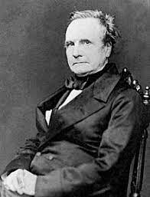
চালর্জ ব্যাবেজ
চার্লস ব্যাবেজকে কম্পিউটারের জনক বলা হয়। প্রযুক্তির ইতিহাসের অন্যতম এক স্মরণীয় ব্যক্তিত্বের নাম চার্লস ব্যাবেজ। তিনি ছিলেন একাধারে একজন গণিতবিদ, দার্শনিক, আবিষ্কারক এবং যন্ত্রপ্রকৌশলী। তিনি ছিলেন কেমব্রিজ বিশ্ববিদ্যালয়ের গণিতের অধ্যাপক।

Slide 7
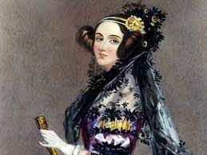
অ্যাডা লাভলেস
অগাস্টা অ্যাডা বা লাভলেসের কাউন্টেস (জন্ম: ডিসেম্বর ১০, ১৮১৫ - মৃত্যু:
নভেম্বর ২৭, ১৮৫২) কে কম্পিউটার প্রোগ্রামিং ধারণার একজন প্রবর্তক মনে করা হয়।
তিনি চার্লস ব্যাবেজের অ্যানালিটিক্যাল ইঞ্জিন-এর একটি বর্ণনা লেখেন।
অ্যাডা মাত্র ৩৬ বছর বেঁচে ছিলেন।

Slide 8
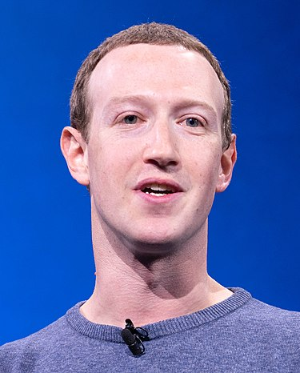
মার্ক জাকারবার্গ
মার্ক জাকারবার্গ, মার্ক জুকারবার্গ বা মার্ক যুকারবার্গ (ইংরেজি: Mark Elliot Zuckerberg; জন্ম: ১৪ মে, ১৯৮৪) একজন আমেরিকান কম্পিউটার প্রোগ্রামার ও সফটওয়্যার ডেভেলপার। তার পুরো নাম মার্ক এলিয়ট জাকারবার্গ, যার আসল পরিচিতি হলো জনপ্রিয় সামাজিক যোগাযোগ মাধ্যম ফেইসবুকের প্রতিষ্ঠাতা হিসেবে। তিনি ফেইসবুকের চেয়ারম্যান, প্রধান নির্বাহী কর্মকর্তা এবং নিয়ন্ত্রক অংশীদার। ^{[৩][৪]} তিনি সৌর পাল মহাকাশযান উন্নয়ন প্রকল্প ব্রেকথ্রু স্টারশট এর সহ-প্রতিষ্ঠাতা এবং বোর্ডের অন্যতম সদস্য হিসাবে কাজ করছেন।

Slide 9
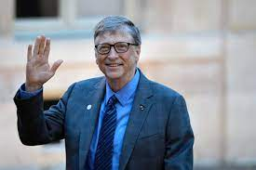
উইলিয়াম হেনরি গেটস
উইলিয়াম হেনরি গেটস তৃতীয় (জন্ম ২৮ অক্টোবর, ১৯৫৫) একজন আমেরিকান ব্যবসায়িক মহারথী, সফটওয়্যার বিকাশকারী, বিনিয়োগকারী, লেখক এবং সমাজসেবী। তিনি মাইক্রোসফ্ট কর্পোরেশনের সহ-প্রতিষ্ঠাতা। ^{[৩]} ^{[৪]} মাইক্রোসফ্টে কর্মজীবন চলাকালীন গেটস চেয়ারম্যান, প্রধান নির্বাহী কর্মকর্তা (সিইও), প্রেসিডেন্ট এবং প্রধান সফটওয়্যার আর্কিটেক্টের পদে ছিলেন এবং মে ২০১৪ অবধি বৃহত্তম স্বতন্ত্র শেয়ারহোল্ডারও ছিলেন।

Slide 10
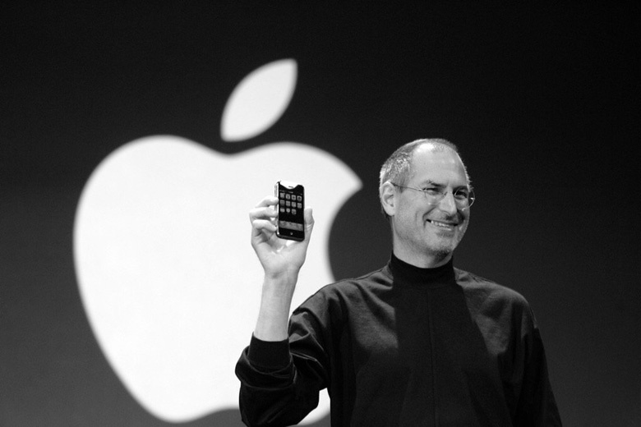
স্টিভ জবস
স্টিভ জবস (পুরোনাম: স্টিভেন পল জবস) (ইংরেজি: Steven Paul "Steve" Jobs) (জন্ম ফেব্রুয়ারি ২৪, ১৯৫৫, মৃত্যু ৫ অক্টোবর ২০১১)^{[৫][৬]} যুক্তরাষ্ট্রের একজন উদ্যোক্তা ও প্রযুক্তি উদ্ভাবক। তাকে পার্সোনাল কম্পিউটার বিপ্লবের পথিকৃৎ বলা হয়। তিনি স্টিভ ওজনিয়াক এবং রোনাল্ড ওয়েন -এর সাথে ১৯৭৬ খ্রিষ্টাব্দে "অ্যাপল কম্পিউটার" প্রতিষ্ঠা করেন। তিনি অ্যাপল ইনকর্পোরেশনের প্রতিষ্ঠাতাদের অন্যতম ও সাবেক প্রধান নির্বাহী কর্মকর্তা। তিনি "পিক্সার এ্যানিমেশন স্টুডিওস"-এরও প্রতিষ্ঠাতাদের অন্যতম ও সাবেক প্রধান নির্বাহী কর্মকর্তা। ১৯৮৫ সালে অ্যাপল ইনকর্পোরেশনের "বোর্ড অব ডিরেক্টর্সের" সদস্যদের সাথে বিরোধে জড়িয়ে তিনি অ্যাপল ইনকর্পোরেশনের থেকে পদত্যাগ করেন এবং নেক্সট কম্পিউটার প্রতিষ্ঠা করেন। ১৯৯৬ সালে অ্যাপল কম্পিউটার নেক্সট কম্পিউটারকে কিনে নিলে তিনি অ্যাপলে ফিরে আসেন। তিনি ১৯৯৫ সালে টয় স্টোরি নামের অ্যানিমেটেড চলচ্চিত্র প্রযোজনা করেন।

Slide 11
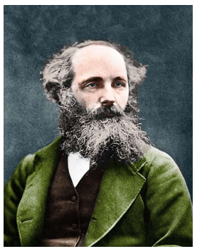
জেমস ক্লার্ক ম্যাক্সওয়েল
জেমস ক্লার্ক ম্যাক্সওয়েল (১৩ই জুন, ১৮৩১ - ৫ই নভেম্বর, ১৮৭৯) স্কটিশ পদার্থবিজ্ঞানী যিনি তড়িচ্চুম্বকীয় তত্ত্ব আবিষ্কারের জন্য স্মরণীয় হয়ে আছেন। ... এজন্যই আবিষ্কারের মৌলিকত্বের বিচারে নিউটন ও আইনস্টাইনের সাথে তার নাম উচ্চারিত হয়। ১৯৩১ সালে ম্যাক্সওয়েলের জন্ম শতবার্ষিকী পালিত হয়েছিল।

